Slide 1
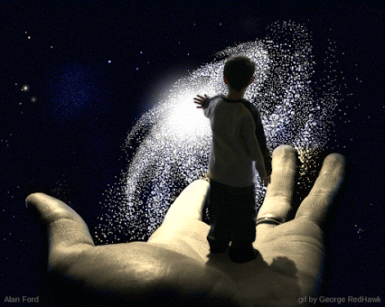

O PODER
DO
PENSAMENTO
Dorotéia
Gomes
SLIDES

Slide 2
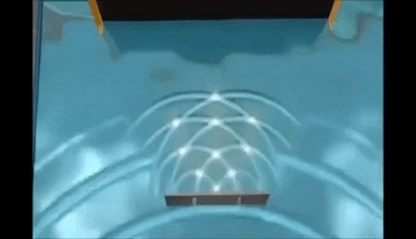
O maior instrumento de poder
de que se tem notícia
se encontra dentro de nós:
o nosso pensamento.

Slide 3
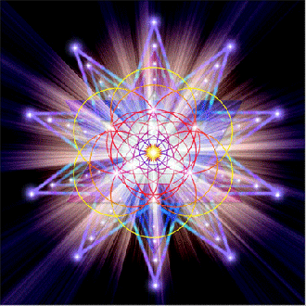
Como a eletricidade,
o pensamento
produz resultados
de acordo com
o uso que se faz dele.

Slide 4
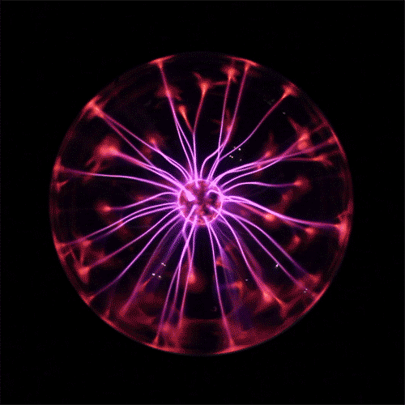
Ao tomar consciência
do poder do pensamento,
conquistamos a chave para abrir as portas que levam à realização dos nossos desejos mais profundos.

Slide 5
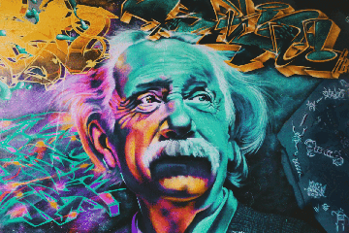
Depois de Einstein e da física quântica, não há como negar que, em essência,
SOMOS ENERGIA.
É essa energia se consubstancia
na matéria,
se transformando
em corpo, mente, emoção

Slide 6
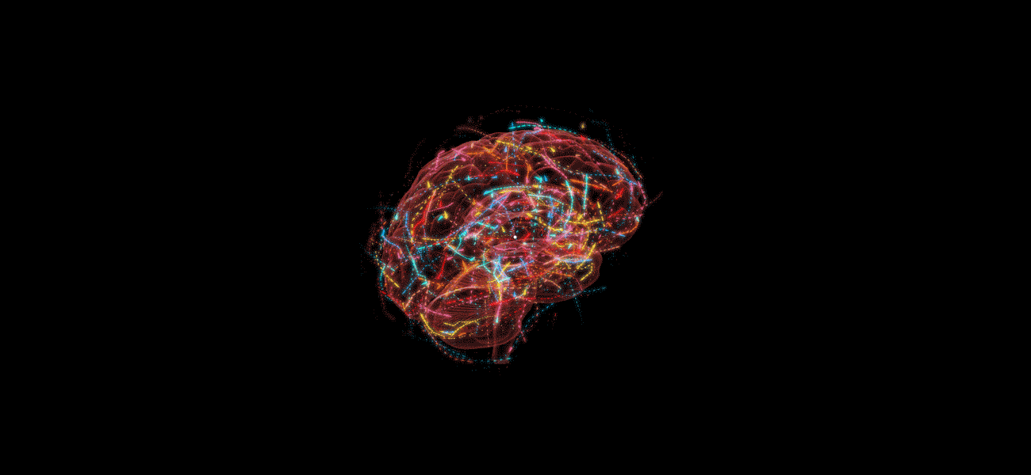
Se temos bons pensamentos
e nos mantemos em sintonia
com as correntes vibratórias
carregadas de energia positiva,
nos tornamos capazes de realizar
as ações que nos levarão à felicidade.

Slide 7
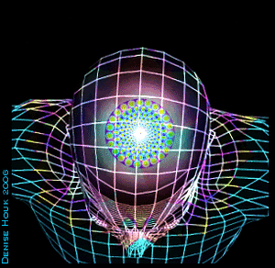
Assim como a gravidade
atrai os corpos para
o centro da Terra,
os nossos pensamentos
têm o poder de atrair
para nós aquelas
realidades que desejamos viver.

Slide 8
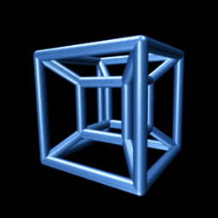
O universo funciona como um espelho
e tudo aquilo que transmitimos,
retorna para nós amplificado.
AutorJAEL KLEIN COARACY
Dorotéia
Gomes
SLIDES
Muita Paz
Muita Luz
WWW.SERGRASAN.COM

